Slide 1
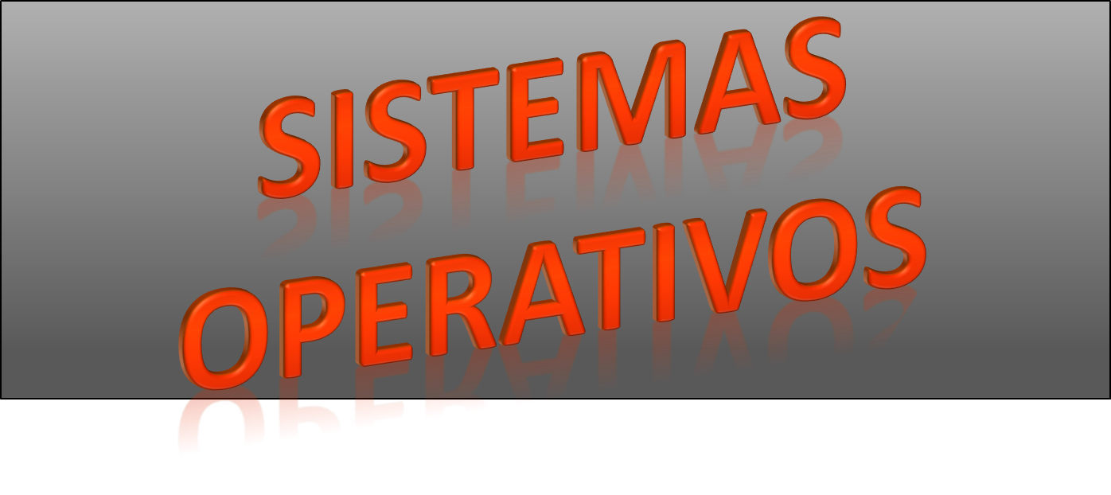

Slide 2
Definición de Sistemas Operativos
es un programa o conjunto de programas, residentes en una computadora,
que permiten un mejor aprovechamiento de los recursos de la misma
y es la base de la escritura de los programas de aplicación.

Slide 3


Definición de Sistemas Operativos
Librerías
Utilitarios
Sistema Operativo
Hardware
Los programas hacen que el hardware sea usable, es decir, hacen de interfaz entre el usuario y el hardware.
Interface

Slide 4
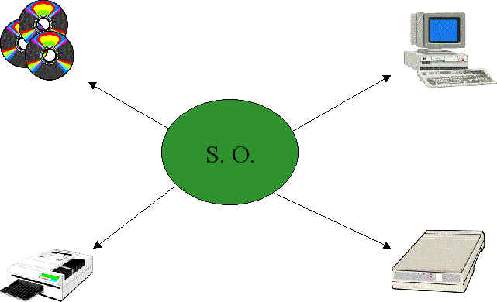

Definición de Sistemas Operativos
En resumen, los Sistemas Operativos son un conjunto de programas que crean la interfaz del hardware con el usuario. Estos programas invocan generalmente los servicios del sistema operativo por medio de las llamadas al SO.
Hay dos funciones primordiales del SO, que son:
Gestionar el hardware
Facilitar el trabajo al usuario

Slide 5
Definición de Sistemas Operativos
Un Sistema Operativo es una parte importante de cualquier sistema informático o de computación.
Un sistema informático o de computación puede dividirse en cuatro componentes:
    Hardware
    Sistema Operativo
    Programas de Aplicación
    Usuarios.

Slide 6
Definición de Sistemas Operativos
El Sistema Operativo no es:
    Un lenguaje o un compilador.
    Un intérprete de comandos (interfaz primaria entre el usuario y el sistema operativo).
    Una biblioteca de funciones (funciones preprogramadas para realizar tareas más comunes). La finalidad es que el usuario se ahorre el trabajo de desarrollo de estas funciones.

Slide 7
Funciones de los Sistemas Operativos
Uso Eficiente de los Recursos
  Evitar “cuellos de botella” que afectan el rendimiento.
  Mantener todos los componentes lo más ocupados posible, es decir,
  Administración de los recursos.
Conveniencia y Productividad para los usuarios
  El usuario cuesta más que la máquina (Hombre=inteligencia).
  Funcionar lo más eficiente posible.
Disponibilidad y Confiabilidad
  Los sistemas son críticos, pero deben ordenar accesos y conflictos.
  Un sistema fallado puede significar una compañía fallada.

Slide 8
Funciones de los Sistemas Operativos
Ejecución de programas
  El sistema deberá estar habilitado para cargar un programa en la memoria y ejecutarlo.
Operaciones de Entrada/Salida
  El sistema debe proveer los mecanismos necesarios para realizarlas.
Manejo de Sistemas de Archivos
  Los Sistemas de Archivos permiten el almacenamiento de la información en forma estructurada, utilizando dispositivos de almacenamiento secundario.

Slide 9
Funciones de los Sistemas Operativos
Asignación de Recursos
  Cuando existen múltiples usuarios ejecutando múltiples tareas al mismo tiempo, los recursos deben ser asignados para que cada tarea satisfaga sus requerimientos de ellos.
Administración de los Procesos
  Crear y Destruir procesos.
  Suspender y reanudar procesos.
  Proveer mecanismos para la sincronización de procesos.
  Proveer mecanismos para la comunicación entre proce-sos.
Administración de Memoria
  Asignar y desasignar espacio de memoria cuando se re-quiera.
  Mantener información de los procesos en memoria y sus propietarios.

Slide 10
Tipos de Sistemas Operativos
Sistemas Operativos por su estructura
Estructura Monolítica.
Es la estructura de los primeros sistemas operativos, constituídos generalmente por un solo programa compuesto de un conjunto de módulos entrelazados, de manera que cada uno puede llamar a otro.
Carecen de protecciones y privilegios al entrar a rutinas que manejan los distintos recursos.
Por lo general carecen de flexibilidad para soportar diferentes ambientes de trabajo o tipos de aplicaciones

Slide 11
Tipos de Sistemas Operativos
Sistemas Operativos por su estructura
Estructura Monolítica.
Módulo a
Módulo d
Módulo b
Módulo e
Módulo c
Módulo f

Slide 12
Tipos de Sistemas Operativos
Sistemas Operativos por su estructura
Estructura Jerárquica.
Al perfeccionarse los sistemas operativos fue necesario organizar el software, donde una parte contenía subpartes y esto está organizada en forma de niveles.
Se dividió el sistema operativo en pequeñas partes, de tal forma que cada una de ellas estuviera bien definida y con una clara interface con los otros elementos.
Capa 5 - Programas de los Usuario
Capa 4 - Archivos
Capa 3 - E/S
Capa 2 - Comunicaciones
Capa 1 - Memoria
Capa 0 - CPU
HARDWARE
Sistema Jerárquico

Slide 13
Tipos de Sistemas Operativos Sistemas Operativos por su estructura
Estructura Jerárquica.
Otra forma de ver la estructura jerárquica es la denominada de anillos concéntricos. Las capas internas son más privilegiadas que las externas, por lo que estarán más protegidas de accesos indeseados.
Intérprete
de
Comandos
Aplicaciones
de
Usuario
Gestión de Informción
Gestión Memoria
Gestión
Gestión
CPU
Spool
Entr/Salida

Slide 14
Tipos de Sistemas Operativos Sistemas Operativos por su estructura
Máquina Virtual.
El objetivo de los sistemas operativos de máquina virtual es el de integrar distintos sistemas operativos dando la sensación de ser máquinas diferentes. Estas máquinas virtuales son simulaciones del hardware, con su modo núcleo/usuario, E/S, interrupciones, etc.
UNIX
MS-DOS
Hardware Virtual
Hardware Virtual
Hardware

Slide 15
Tipos de Sistemas Operativos
Sistemas Operativos por su estructura
Cliente/Servidor (Microkernel).
Se traslada código a capas superiores dejando un núcleo o kernel mínimo. La mayor parte de las funciones del sistema opera-tivo las convierte en procesos de usuario.
Proceso
Cliente
Proceso
Cliente
Servidor
de Procesos
Servidor
de Terminales
..........
Servidor
de Archivos
Servidor
de Memoria
Modo de Usuario
Modo de Kernel
Kernel o Núcleo

Slide 16
Tipos de Sistemas Operativos
Sistemas Operativos por su estructura.
Se deben tener en cuenta 2 requisitos:
  Requisitos de usuarios: sistema fácil de usar y de aprender, seguro, rápido y adecuado al uso que se le quiere destinar.
  Requisitos del Software: se engloban aspectos para el mantenimiento, forma de operación, restricciones de uso, tolerancia a fallos, flexibilidad.

Slide 17
Tipos de Sistemas Operativos
Sistemas Operativos por Servicios.
En esta clasificación se tiene en cuenta al número de usuarios, la cantidad de tareas que atiende y al número de procesadores del servidor
Sistemas Operativos por la Forma de Ofrecer sus Servi- cios.
Aquí se refiere a una visión desde el punto de vista del usuario, a como el accede a los servicios.

Slide 18
Tipos de Sistemas Operativos Sistemas Operativos por Servicios
Monousuarios
Por el número de Usuarios
Multiusuarios
Monotareas
Sistemas operativos
Por Servicios
Por el número de Tareas
Multitareas
Por el número de
Procesadores
Uniproceso
Simétricos
Multiproceso
Asimétricos

Slide 19
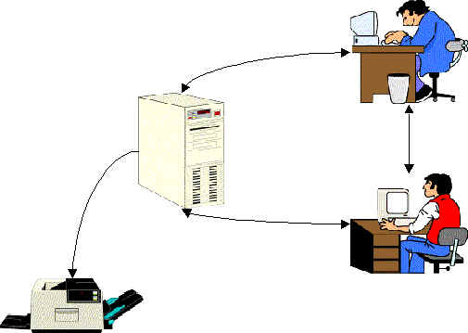
Tipos de Sistemas Operativos
Sistemas Operativos por la Forma de Ofrecer sus Servicios
Esta clasificación se refiere a la forma en que el usuario accede a los distintos servicios y son:
Sistemas Operativos de Red: interactúan con sistemas operativos de otras com-putadoras por medio de un medio de transmisión con el objeto de compartir y transferir archivos, y compartir recursos.
Sistemas Operativos Distribuidos: los sistemas operativos distribuidos abarcan los servicios de los de red, pero integrando a los recursos en una sola máquina virtual que el usuario accede en forma transparente.

Slide 20
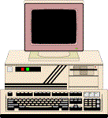
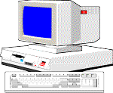
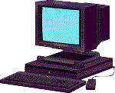

Evolución de los Sistemas Operativos
Como el desarrollo de los sistemas operativos está muy relacionado con el desarrollo de las arquitecturas de las computadoras, a los sistemas operativos se lo pueden clasificar en generaciones.

Slide 21
Evolución de los Sistemas Operativos
Primera generación (1945-1955)
  En esta etapa no existe el concepto de sistema operativo, todo lo debe realizar el programador, no hay un ente software intermedio entre la máquina y el programador.
  La tecnología era de Tubos al vacío y la programación era en lenguaje de máquina.
  Los recursos del sistema eran asignados a una sola tarea, no era posible realizar tareas simultáneamente.
  En el último tiempo de esta generación aparecen las tarjetas perforadas.

Slide 22
Evolución de los Sistemas Operativos
Segunda generación (1955-1965)
  En esta generación la tecnología incluye a los transistores.
  La programación se ve apoyada por la creación de lenguajes ensambladores y lenguajes de alto nivel como Fortran y COBOL.
  Para optimizar el tiempo de utilización de la máquina se adoptó el Procesamiento por lotes.
  Para hacer la transferencia de los datos entre la computadora y la cinta se construyó un programa que se conoce como el primer sistema operativo, que minimizó el tiempo ocioso de las computadoras.

Slide 23
Evolución de los Sistemas Operativos
Tercera generación (1965-1980)
  En esta generación la tecnología corresponde a los circuitos integrados, que permitió construir máquinas más baratas y con mejor rendimiento.
  En esta generación aparecen los sistemas operativos con multiprogramación.
  También aparece la técnica de Spooling (Operación simultánea y en línea de periféricos). A medida que hay espacio en memoria se puede pasar al siguiente trabajo.
  Aparecen los primeros sistemas de Tiempo Compartido. Se le asigna a cada proceso un tiempo fijo de utilización de CPU.

Slide 24
Evolución de los Sistemas Operativos
Cuarta generación (1990- )
  Con el crecimiento de las redes de computadoras nacen los sistemas operativos de red y sistemas operativos distribuidos.
  En los sistemas operativos de red cada computadora tiene su propio sistema operativo, pero pueden compartir recursos.
  En los sistemas operativos distribuidos hay una integración real de los recursos, la red es transparente a los usuarios, es decir los usuarios no necesariamente se dan cuenta que hay otras máquinas conectadas a la red.

Slide 25
Evolución de los Sistemas Operativos
Por lotes o Batch
  Ejecuta trabajos o jobs por lotes.
  El CPU en las esperas de entradas/salidas no hace nada.
  Ejemplos: SCOPE y UNIVAC 1107.
  Operaciones de entrada/salida
    Procesador: elemento de producción del proceso de datos
    Las operaciones de E/S son varias órdenes de magnitud más lentas que las instrucciones del procesador.
    Para un procesador de 1 MIPS (un millón de instrucciones por segundo) las equivalencias aproximadas serían:
      Leer un registro en el disco (a 25 ms) equivale a 25.000 instrucciones.
      Grabar un sector de diskette (a 200 ms) equivale a 200.000 instrucciones.
      Imprimir una línea de 80 caracteres (a 200 cps) equivale a 400.000 instrucciones.

Slide 26
Evolución de los Sistemas Operativos
P1
P2
P3
Por Lotes o Batch

Slide 27
Evolución de los Sistemas Operativos
Multiprogramación
  La multiprogramación es una técnica que intenta incrementar la utilización del CPU tratando de tener siempre algo para que el CPU lo ejecute, se reparte el procesador entre múltiples procesos aprovechando los tiempos de espera de E/S.
  El sistema operativo selecciona un proceso y lo comienza a ejecutar, si hay una espera por E/S el sistema operativo seleccionará otro proceso y lo ejecutará. Cuando el primer proceso termine su espera obtendrá CPU nuevamente.
  Cada proceso está ejecutándose o en espera de completar una operación de E/S.
  Siempre se ejecuta un proceso por vez (o tantos como proce-sadores tenga la computadora).
  Ejemplos: Windows 95 y 98, OS/2.

Slide 28
Evolución de los Sistemas Operativos
Multiprogramación
Prioridad
P1
Mayor
P2
P3
P4
Menor
Ejecución
Entrada/Salida
Espera

Slide 29
Evolución de los Sistemas Operativos
Tiempo Compartido
  Utiliza comparticion de CPU y multiprogramación para proporcionar a cada usuario una pequeña porción de una computadora de tiempo compartido. La computadora atiende a cada usuario durante un tiempo determinado o quantum, cambiando rápidamente de usuario a usuario, dándoles la impresión de que cada uno de ellos tiene el control absoluto de la computadora, mientras que en rea-lidad es compartida entre muchos usuarios.
  Así como en sistemas batch se ejecutaban trabajos, aquí se ejecutan programas de usuarios.
  Ejemplos: Unix, Linux y Windows NT.

Slide 30
Evolución de los Sistemas Operativos
Tiempo Compartido
P1
P2
P3
P4

Slide 31
Evolución de los Sistemas Operativos
Tiempo Compartido
Terminal
Procesador
Terminal
Terminal

Slide 32
Evolución de los Sistemas Operativos
Tiempo real
  Es una modalidad de multiprogramación, en la que se necesita pequeños tiempos de respuesta ante cualquier petición.
  Ejemplo: Solaris.
  Características Principales:
    Rapidez en los tiempos de respuesta.
    La información debe ser contínuamente actualizada.
    Manejo eficaz de interrupciones.
    Manejo sencillo de prioridades.
    Gestión de memoria real.

Slide 33
Evolución de los Sistemas Operativos
PROCESOS
1
Procesador
A
Monoprogramación
B
Tiempo de proceso
t ₁
PROCESOS
C
Multiprogramación
D
Tiempo de proceso
t ₂
t ₁ = t ₂

Slide 34
Evolución de los Sistemas Operativos
A
B
C
D
PROCESOS
4 Procesadores
Multiproceso
t ₃
t ₃ < t ₁
t ₃ < t ₂
Tiempo de proceso

